Slide 1

به نام خدا
رفتار پدر و مادر با فرزند در نوجوانی

Slide 2
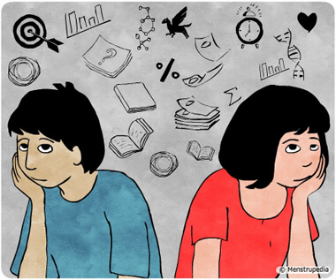
مقدمه
گاهی وقت ها والدین در روش فرزندپروری خود به اندازه ی کافی آگاهی و دانش ندارند ، و این امر باعث می شود روی سلامت روانی فرزند تاثیر گذاشته شود .

Slide 3

یکی از مواردی که در نوجوانی باعث بروز مشکل در روابط بین والدین و فرزند می شود ، مقایسه کردن فرزندان با هم سن و سال های خودشان است .

Slide 4



چرا نباید فرزندانمان را با کودکان دیگر مقایسه کنیم ؟

Slide 5


هر کودکی متفاوت است !
هیچ گاه دو انسان در جهان ، کاملاً شبیه هم نیستند ....

Slide 6


بر اعتماد به نفس آن ها اثر دارد
بیشتر مشکلات اعتماد به نفس در کودکی ریشه دارد .....

Slide 7

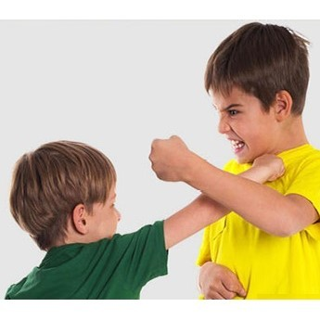
باعث ایجاد خشم درنوجوانان می شود
از مقایسه کردن فرزندانتان خودداری کنید ، چون باعث می شود فرزندتان پرخاشگر شود .......

Slide 8




در آن ها ماندگار می شود
خاطرات این مقایسه ها از ذهن نوجوانان پاک نمی شود ......

Slide 9




انگیزه هایشان از بین می رود
با کشتن انگیزه های آن ها ، فقط آن ها را برای شکست آماده می کنیم ......

Slide 10

پدر یا مادر بودن مسابقه نیست که بخواهید به والدین دیگر نشان دهید که بچه ی شما برتر است یا نگران باشید که فرزند شما برتر نیست .
به آن ها کمک کنید استعداد های خودشان را کشف کنند .

Slide 11
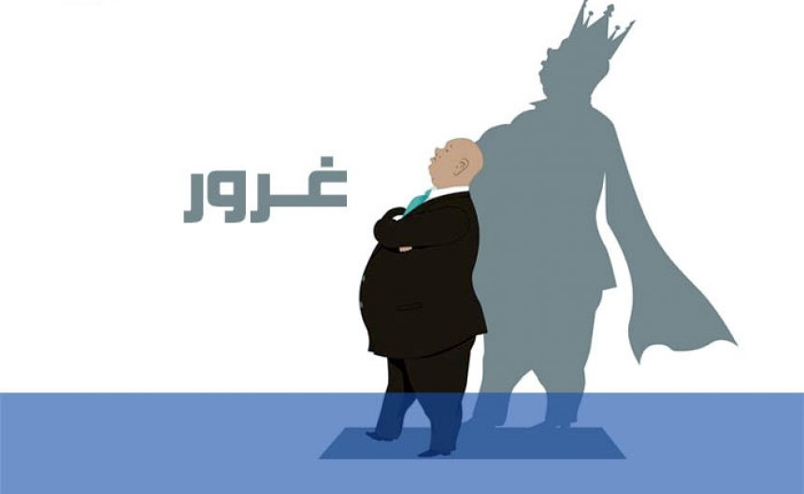
حتی عاقلانه است که از نظر مثبت هم زیاد نوجوان خود را مقایسه نکنید که طوری بزرگ شود که فکر کند از همه برتر است .
اگر او از این مقایسه های مثبت خودخواه و متکبر بار بیاید ، شما هیچ لطفی در حق او نکردید

Slide 12
والدین باید به این نکات توجه کنند :
مقایسه تولید رقابت ناسالم می کند
هیچکسی نه جلو هست نه عقب
هر کسی خودش هست و خودش

Slide 13


مقایسه کردن باعث از بین رفتن صمیمیت شما و فرزندانتان می شود ، کار های دیگری که باعث از بین رفتن صمیمیت شما و نوجوان خود می شود ، عبارت است از :
نصیحت تکراری
تذکر مداوم
سرزنش
منت گذاشتن
جر و بحث کردن
پیش بینی منفی
گله و شکایت مداوم

Slide 14
تهیه کننده : سانیا سعیدی
مدرسه : فرزانگان دو
مدرس : خانم آذری
پایه : هفتم
کلاس : 7/2
تاریخ : 1399/2/11
منبع جمع آوری اطلاعات : سایت vista.ir و سرکار خانم کیانوش عباس آبادی ، روانپزشک

Slide 15
THE END

